Slide 1
Outils de communication dans une approche juridique
LA MÉDIATION
Séminaire Bac droit HELMO 2022/2023
Isabelle TASSET

Slide 2
Plan de la séance
Le concept de médiation
Avantages et limites de la médiation
Processus (les quatre phases)
La médiation dans notre système judiciaire

Slide 3
I. LE CONCEPT « MÉDIATION »
Que savez vous
de la médiation?

Slide 4
I. LE CONCEPT « MÉDIATION »
Médiation
de quartier
Médiation de dettes
Médiation d’
entreprise
Médiation agréée par la CFM
Médiation scolaire
Médiation de rue

Slide 5
I. LE CONCEPT « MÉDIATION »
A VOTRE AVIS?
QUELS SONT LES POINTS COMMUNS ENTRE CE QUI PRECEDE?

Slide 6
II. AVANTAGES DE LA MÉDIATION

Slide 7
II. AVANTAGES DE LA MÉDIATION (suite)
Une autre approche du conflit,
Un réel temps de parole et d’écoute réservé aux parties,
Un processus cadré qui rassure les parties,
Un médiateur formé qui assure un climat de confiance et permet la discussion,
La possibilité pour les parties de trouver elles-mêmes la ou les solution(s) à leur(s) problème(s),

Slide 8
CONDITIONS
La volonté des parties et de leurs conseils de s’engager dans ce processus,
La bonne foi des parties,
Le respect de l’ordre public

Slide 9
III. LE PROCESSUS DE MÉDIATION

Slide 10
III. LE PROCESSUS DE MÉDIATION (suite)
Les quatre phases:
Phase 1 : Les faits
Phase 2 : Les besoins et les attentes (intérêts)
+ Le point de catharsis
Phase 3 : Les pistes de solution
Phase 4 : L’accord de médiation

Slide 11
Phase 1: les faits
Le médiateur maitrise les règles de communication
Respect de l’autre
Bienveillance
Il identifie le ressenti de chacun,
Ecoute attentive
Il fait preuve d’empathie

Slide 12
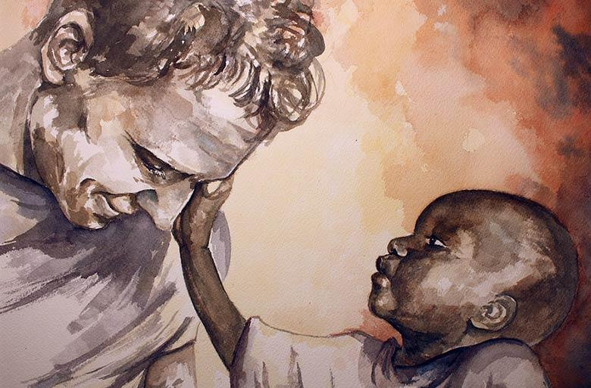
Phase 1: les faits
Qu’est ce que l’empathie?

Slide 13
Qu’est ce que l’empathie? (suite)
ttps://www.youtube.com/watch?list=RDCMUCvhsiQGy_zcNCiSbeXEjhLg&v=1Evwgu369Jw&feature=emb_rel_end
https://www.youtube.com/watch?v=UzoIvPNE_Vk

Slide 14
Qu’est ce que l’empathie? suite
Que retenir?
Etre empathique
c’est
Adopter la perspective d’un tiers
Ne pas porter de jugement
Reconnaitre les émotions

Slide 15
Phase 1: les faits suite
Utilité:
Distinguer les personnes de leurs problèmes
Objectiver la situation
Cerner l’escalade du conflit
Préparer une négociation raisonnée

Slide 16
Phase 1: les faits suite
Objectif (conclusion)
Reconstituer le puzzle de la relation en prenant du recul

Slide 17
Phase 2 : les besoins et les attentes
Dégager les besoins et les attentes des parties (cfr iceberg),
Symptôme d’un manque, une exigence à satisfaire,
Ce que l’on désire concrètement pour satisfaire le besoin
besoin
attente

Slide 18
Phase 2 les besoins les attentes suite
Comment les identifier?
En maitrisant les outils de communication,
Pourquoi les identifier?
Des besoins et souhaits bien identifiés sont le gage de réussite du processus ( principe de base de la négociation raisonnée),

Slide 19
Besoins

Slide 20
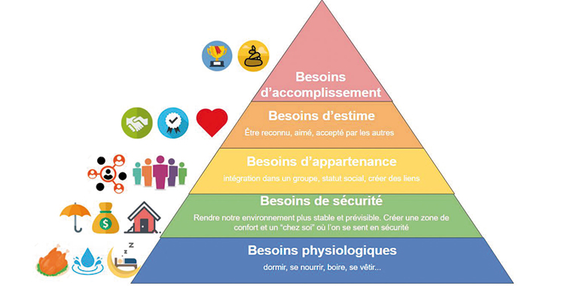
La pyramide de Maslow
Notes:
La pyramide de Maslow, appelée aussi la pyramide des besoins est une représentation graphique pyramidale qui définit la hiérarchie des besoins d’un individu
https://visionstrategique.com/la-pyramide-de-maslow-pourquoi-et-comment-l-utiliser-par-mohamed-ali-bouharb/

Slide 21
Phase 3: les pistes de solutions
Troisième étape:
Dresser la liste de solutions envisageables et non liantes qui répondent aux besoins et attentes exprimés en phase 2,

Slide 22
Phase 3: Les pistes de solutions (suite)
Technique du brainstorming,
Le médiateur ne juge pas,
Il reformule
Il veille à une bonne compréhension,
COMMENT?

Slide 23
Phase 4: la négociation
Quatrième étape:
Parmi les pistes de solutions exprimées en phase 3 quelles sont celles qui satisfont les deux parties?
Conclusion de l’accord

Slide 24
IV. LA MÉDIATION DANS NOTRE SYSTÈME JUDICAIRE
21/2/2005
30/7/2013
18/06/2018

Slide 25
IV. LA MÉDIATION DANS NOTRE SYSTÈME JUDICIAIRE (suite)
Insère les articles 1723 et svts dans le code judiciaire
Attention à l’article 444cj qui impose aux avocats de privilégier les MARCs si tel est l’intérêt de ses clients,
Donne une définition de la médiation : que retenir de cette définition?
A vous!
Loi du 18 juin 2018

Slide 26
IV La médiation dans notre système judiciaire suite Code judiciaire définition
PROCESSUS
structuré
PROCESSUS
Volontaire
1729 cj
PROCESSUS confidentiel
1728 cj
1723 cj
PROCESSUS
mené par un tiers neutre impartial indépendant

Slide 27
Médiation code judiciaire suite: article1728 cj Processus confidentiel
PROCESSUS confidentiel
Qu’est ce qui est confidentiel?
Sanction

Slide 28
Médiation code judiciaire suite: article 1729 cj Processus volontaire:
PROCESSUS VOLONTAIRE
Chacun peut mettre fin à la médiation
à tout moment

Slide 29
Médiation code judiciaire suite: article 1729 cj Processus structuré
Rappel : A VOUS

Slide 30
Médiation code judiciaire suite: Le tiers
IMPARTIAL
INDEPENDANT
NEUTRE
MEDIATEUR
TENU AU SECRET PROFESSIONNEL

Slide 31
=> Secret professionnel
SANCTION
EXCEPTION
458bis CP
Secret
partagé
POURQUOI
QUI
Art 458 CP

Slide 32
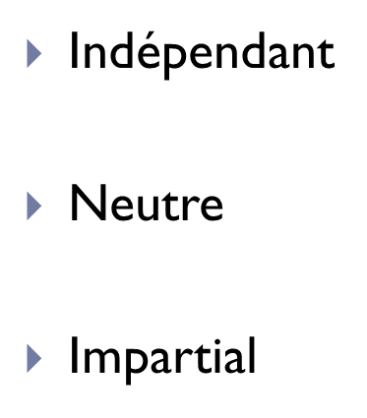
=> Médiateur indépendant, neutre, impartial ?
MEDIATEUR = TIERS

Slide 33
Médiation code judiciaire suite: La médiation pour quels types de litiges? 1724 cj
1724cj
Tout différend de nature patrimoniale ou non patrimoniale
Opposant des personnes physiques ou morales y compris de droit public

Slide 34
Médiation code judiciaire suite: Caractère volontaire de la médiation ?
1729 cj
Dans le chef de chaque partie
1730 cj
Lors ou en dehors dehors d’une procédure judicaire
1734&1al2cj
Imposée par le juge?

Slide 35
Médiation code judiciaire suite: Les grandes étapes de la procédure:
Désignation par jugement (1734 cj)
Signature du protocole (article 1731 par 2 cj) Mentions obligatoires
Déroulement du processus vu supra
Rédaction de l’accord
Homologation judiciaire de l’accord

Slide 36
Valeur de l’accord
ACCORD SUR MESURE
QUI LE REDIGE?
VALEUR
CONTENU
LIMITES

Slide 37
Les tiers participants à une médiation
Les avocats
Les conseils
Les experts

Slide 38
La CFM art 1727 et svt du code judicaire
Programme de formation
Agrément des centre de formations
Agrément des formateurs
Déontologie

Slide 39
Merci pour écoute

